Slide 1

POZNAVATI BOGA
2. Pouka za 11. april 2026.

Slide 2
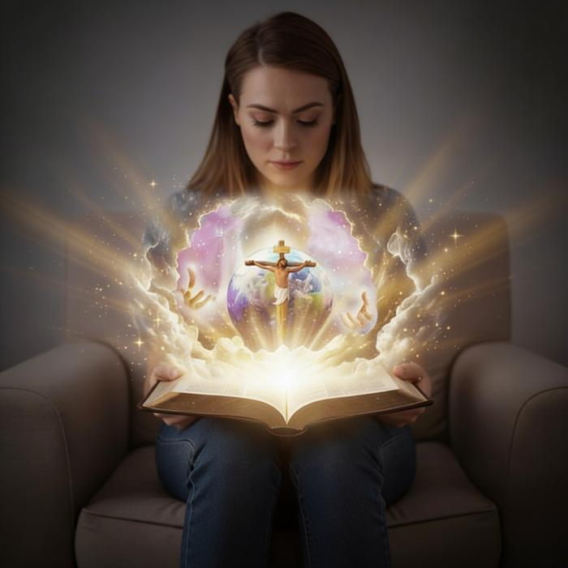
”A večni život je ovo: da upoznaju tebe, jedinog i pravog Boga i Isusa Hrista koga si ti poslao.”
(Jovan 17,3 NSP)

Slide 3

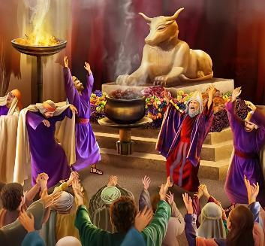

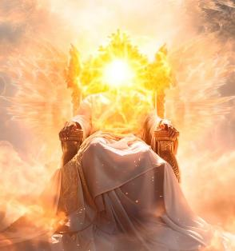
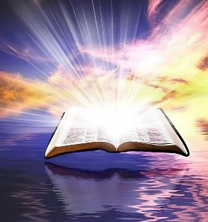
Naše razumevanje Boga iskvareno je grehom. Pokušali smo ga prikazati u idolima u obliku životinja ili ljudi. Prikazivan je kao hirovit ili tiranin. Na kraju, čovečanstvo je stvorilo sliku Boga u vlastitom liku.
Ali kakav je Bog zapravo? Da li je On toliko velik da je Njegovo razumevanje izvan našeg dosega? Sigurno, koliko god se trudili, naš um ne može da shvati Boga. Trebamo pomoć.
Pomoć je stigla. Želiš li znati kakav je On? U Bibliji imamo istinsko otkrivenje Božje prirode.
Božje osobine.
Božji karakter:
  Bog je svet.
  Bog je ljubav.
Poznavati Boga:
  Bog je otkriven u stvaranju.
  Bog se objavio u Isusu (Emmanuel).

Slide 4


BOŽJE OSOBINE

Slide 5


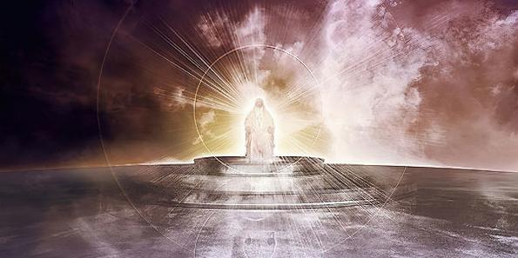
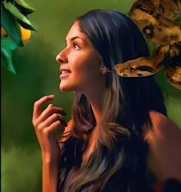
“Gospod, Bože nad Vojskama, ko je silan kao ti Bože? I istina je tvoja oko tebe.” (Psalam 89,8)
BOŽJE OSOBINE
Biblija nudi najverniju, najjasniju i najdosledniju sliku Boga. Jedan od načina na koji nam omogućuje da Ga upoznamo je kroz Njegove osobine.
NEKE OSOBINE BOGA
Pravedan (Ps. 11,7).
Milosrdan (5. Moj. 4,31).
Strpljiv i Utešitelj (Rim. 15,5).
Darodavac milosti (Rim. 3,24).
Oprašta mnogo (Ps. 86,5).
Car (Ps. 47,8).
Večan (1. Moj. 21,33).
Svemogući (1. Moj. 17,1).
Sveznajući (1. Jovan. 3,20).
Poznavatelj budućnosti (Isa. 46,10).
Sa svoje strane, Sotona je od početka pokušavao ida iskrivi Božji karakter, prikazujući Ga kao sebičnog Boga, koji traži samo vlastito dobro (1. Moj. 3,4.5).

Slide 6

BOŽJI KARAKTER

Slide 7

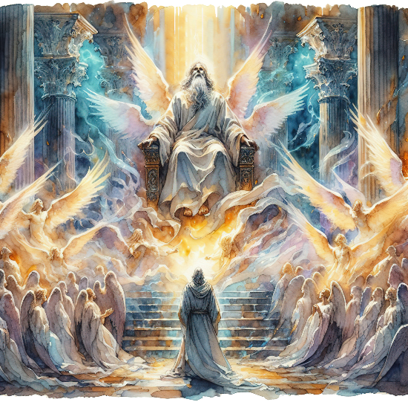
“I vikahu jedan drugome govoreći: ”Svet! Svet! Svet je Gospod nad Vojskama!” (Isaija 6,3)
BOG JE SVET
Anđeli koji stoje pred Bogom kliču Mu: "Svet! Svet! Svet!" (Isa. 6,3; Otk. 4,8). Ova osobina toliko je neraskidivo povezana sa Njegovim karakterom da je Isaija koristi kao Božje pravo ime: "kaže Sveti” (Isa. 40,25; 57,15).
Šta znači biti svet? To znači biti posvećen, izdvojen, čist. Sveti smo kada se okrenemo od zla i radimo ono što nam je Bog poverio (4. Moj. 15,40; 3. Moj. 11,44; 1. Pet. 2,9).
Ali kako se to odnosi na Boga? On je potpuno odvojen od zla i nema nikakve veze sa grehom.
To znači da, budući da je Svet, Njegova je ljubav sveta, čista i oslobođena sebičnosti. Budući da je Svet, Njegova svemoć je sveta, čista i oslobođena sebičnosti. Svi Njegovi atributi prožeti su svetošću i čistotom.

Slide 8


BOG JE LJUBAV
“I mi smo upoynali ljubav koju Bog ima prema nama i poverovali u nju. Bog je ljubav i ko živi u ljubavi, Bog ostaje u njemu i on u Bogu.” (1. Jovanova 4,16 NSP)
Bog ne samo da ima ljubav ili daje ljubav (iako čini oboje), već "Bog JE ljubav" (1. Jovan. 4,8.16). Kao i svetost, ljubav je sastavni deo božanske prirode.
Iz ljubavi je stvorio čovečanstvo muško i žensko i "zapovedio" im da se vole (1. Moj. 2,24).
Iz ljubavi, kad su Adam i Eva sagrešili, tražio ih je i davao im nadu (1. Moj. 3,9.15).
Iz ljubavi je sklopio zavet sa Avramom i obećao blagoslove za celo čovečanstvo (1. Moj. 26,4).
Iz ljubavi je dao svog Sina – Isusa Hrista – da umre za naše grehe (Jovan 3,16).
Kako mogu odgovoriti na Njegovu ljubav?
„Da imamo mi ljubav k njemu, jer on najpre pokaza ljubav k nama" (1. Jovan. 4,19).
Notes:
SmartArt with large images (the four “for love”)

Slide 9

POZNAVATI BOGA

Slide 10



BOG SE OTKRIO U STVARANJU
“Nebesa kazuju slavu Božju, i dela ruku njegovih glasi svod nebeski.” (Psalam 19,1)
Biblija započinje spominjanjem Boga kao אֱלֹהִ֑(elohim). Iako je doslovni prevod ovog naslova "bogovi", koristi se kao jednina. Nešto poput "Na početku su bogovi stvorili nebo i zemlju" (1. Moj. 1,1).
Predstavlja nam Stvoritelja koji, kroz Reč [Isusa Hrista], i uz intervenciju Svetoga Duha, može stvoriti sve što postoji (1. Moj. 1:1-3; Jovan 1,1-3).
U 1. Moj., poglavlje 2, dodano je osobno ime za Boga: יְהוָ֥ה (Jahve). Sada On ne kaže jednostavno: "Neka bude.” On uzima čoveka i oblikuje ga svojim rukama. Moćni Bog otkriva se kao lični, pristupačan Bog.
Dodiruje nas, govori nam, uči nas, dodeljuje nam zadatke... On nas voli.

Slide 11

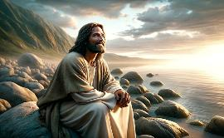
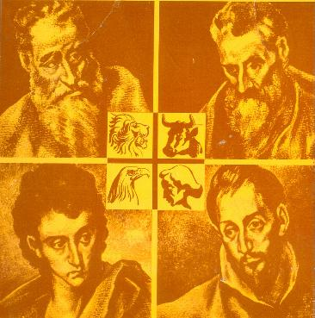
BOG OTKRIVEN U ISUSU (EMANUELU)
“Boga niko nije vidio nikad: Jedinorođni sin koji je u naaručju Očevu, on ga javi.” (Jovan 1,18)
Ako želimo znati kakav je Bog, upoznajmo Isusa. On je utelovljeni Bog (Jovan 1,14), koji se otkrio preuzimajući ljudsku prirodu kako bismo ga mogli videti i čuti (Jovan 1,18; 14,9; 1. Ivan. 5,20).
Objavljen je pod proročkim imenom koje je označavalo svrhu njegova života: Emanuel, Bog sa nama (Isaija 7,14; Matej 1,23). Četvorica evanđelista predstavljaju namGga u različitim aspektima.
Matej
Od Jevreja do Jevreja.
Marko
Od Jevreja do pogana.
Luka
Od pogana do pogana.
Ivan
Od Jevreja do Jevreja i pogana.
On je Mesija koji ispunjava ono što je obećao.
Uvek pažljiv u služenju drugima.
Human i saosećajan.
Darodavac telesnog i duhovnog života.

Slide 12

“Hiljade ljudi imaju pogrešnu predodžbu o Bogu i Njegovim osobinama... Bog je Bog istine. Pravda i milosrđe su atributi Njegova prestola. On je Bog ljubavi, sažaljenja i nežne saosećajnosti. Tako je predstavljen u Sinu, našem Spasitelju. On je Bog strpljenja i dugotrajnosti. Ako je to biće koje obožavamo i čijem se karakteru nastojimo prilagoditi, onda poštujemo pravog Boga."
Elen G. Vajt, Bog se brine za nas, 8. avgust

